Slide 1
Изменения в избирательном кодексе Свердловской области

Slide 2
Изменения внесены с целью приведения Избирательного кодекса в соответствие с действующим федеральным законодательством

Slide 3
* Возвращение процедуры досрочного голосования на выборах всех уровней
позволяет обеспечить дополнительные
гарантии реализации конституционного
права граждан
участвовать
в выборах - избирать

Slide 4
* В случае, если в день голосования избиратель будет отсутствовать по месту жительства и не сможет прийти для голосования на свой избирательный участок
по уважительной причине (отпуск, командировка, режим трудовой и учебной деятельности, выполнение государственных и общественных он может проголосовать досрочно.
* Голосование по открепительному удостоверению исключено.

Slide 5
Досрочное голосование проводится в помещении УИК не ранее чем за 10 дней до дня голосования путем заполнения избирателем бюллетеня.
Помещение должно быть оборудовано, чтобы обеспечить тайну волеизъявления избирателя, а также возможность присутствия членов УИК, наблюдателей и иных лиц, имеющих право присутствовать в помещении для голосования.
Досрочное голосование проводится не менее 4 часов в день в рабочие дни в вечернее время (после 16 часов по местному времени, т.е. с 16 до 20 часов) и в выходные дни.

Slide 6
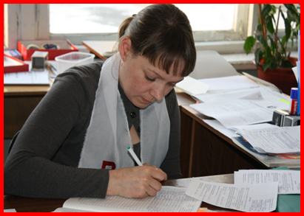
Для участия в досрочном
голосовании избиратель подает
в УИК заявление с указанием
причины.
На заявлении член УИК
проставляет дату, время
голосования и приобщает его
к списку избирателей.
Избирательный бюллетень вкладывается избирателем вне места для тайного голосования в непрозрачный конверт и заклеивается. На месте склейки ставятся подписи двух членов УИК, а также подписи присутствующих членов УИК с правом совещательного голоса и наблюдателей (по их желанию), заверяются печатью УИК.

Slide 7
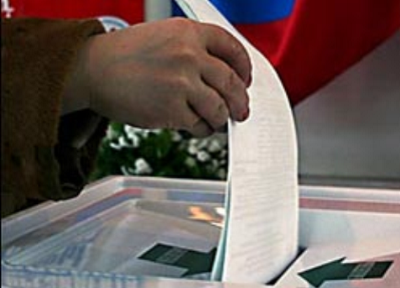
В день голосования председатель УИК перед началом голосования сообщает о числе избирателей проголосовавших досрочно и предъявляет для визуального ознакомления запечатанные конверты с избирательными бюллетенями.
* Если число досрочно проголосовавших избирателей составляет более 1% от числа избирателей, внесенных в список избирателей (но не менее 10 избирателей), на оборотной стороне избирательных бюллетеней проставляется печать УИК.
Далее председатель УИК
опускает избирательные
бюллетени в стационарный
ящик для голосования.

Slide 8
В случае, если на конверте отсутствуют соответствующие подписи и печать УИК либо из конверта извлечено более одного избирательного бюллетеня установленной формы, все извлеченные из данного конверта избирательные бюллетени, признаются недействительными, о чем составляется соответствующий акт.

Slide 9
Изменения в порядке выдвижения и регистрации кандидатов, списков кандидатов
*выдвижение кандидатов, списков кандидатов начинается со дня, следующего за днем опубликования решения о назначении выборов, и заканчивается за 50 дней до дня голосования в 18 часов по местному времени
* документы, необходимые для регистрации кандидата, списка кандидатов должны быть представлены не позднее чем за 45 дней до дня голосования до 18 часов по местному времени.

Slide 10
Уточнены требования к документам,
представляемым в избирательные комиссии
для уведомления о выдвижении и регистрации кандидатов, списков кандидатов.
* В заявлении о согласии баллотироваться кандидату необходимо указывать свой ИНН;
* в сведениях о профессиональном образовании указывать организацию, осуществляющую образовательную деятельность, год её окончания и реквизиты документа об образовании и о квалификации.

Slide 11
Законом предусмотрена возможность
избирательной комиссии исключить
кандидата из состава списка кандидатов по единому избирательному округу до заверения списка кандидатов, если будет установлено, что отсутствует какой-либо документ, необходимый для выдвижения списка кандидатов в отношении указанного кандидата (заявление о согласии баллотироваться, копии документов, подтверждающих сведения, указанные в заявлении о согласии баллотироваться, а также сведения о размере и об источниках доходов, об имуществе, принадлежащем кандидату).

Slide 12
Поддержка выдвижения кандидата, списка кандидатов на выборах депутатов Законодательного Собрания Свердловской области, представительных органов муниципальных образований
* необходимым условием регистрации кандидата, списка кандидатов, выдвинутого политической партией является поддержка выдвижения кандидата, списка кандидатов избирателями, которая устанавливается по результатам последних выборов, либо подтверждается сбором подписей избирателей.

Slide 13
От сбора подписей избирателей
освобождаются политические партии в случаях, если:
* федеральный список кандидатов, выдвинутый политической партией, по результатам последних выборов депутатов Государственной Думы был допущен к распределению депутатских мандатов или получил не менее 3 % голосов избирателей, принявших участие в голосовании по федеральному избирательному округу;
* список кандидатов, выдвинутый политической партией по результатам последних выборов депутатов Законодательного Собрания области был допущен к распределению депутатских мандатов или получил не менее 3 % голосов избирателей, принявших участие в голосовании по единому избирательному округу;
Обратите внимание!

Slide 14
Обратите внимание!
На выборах депутатов Законодательного Собрания Свердловской области также не требуется сбор подписей в поддержку выдвижения кандидатов:
* список кандидатов, выдвинутый политической партией, по результатам последних выборов в представительные органы муниципальных образований был допущен к распределению депутатских мандатов, хотя бы в одном из них;
* на последних выборах в представительные органы муниципальных образований за списки кандидатов, выдвинутые политической партией, в сумме проголосовало не менее 0,5 % от числа избирателей, зарегистрированных на территории Свердловской области.

Slide 15
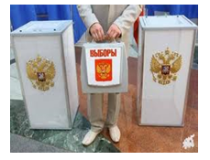
На выборах депутатов представительного органа муниципального образования не требуется сбор подписей в поддержку выдвижения кандидатов также в случае, если:
*в этот представительный орган муниципального образования по результатам последних выборов был избран хотя бы один депутат, выдвинутый данной политической партией (в том
числе, в составе списка
кандидатов).
Обратите внимание!

Slide 16
Списки политических партий, которые считаются поддержанными и не требуют сбора подписей по результатам последних выборов депутатов:
* Государственной Думы, составляются Центральной избирательной комиссией Российской Федерации, размещаются на ее сайте в информационно-телекоммуникационной сети «Интернет»;
* Законодательного Собрания Свердловской области, депутатов представительных органов муниципальных образований составляются Избирательной комиссией Свердловской области, размещаются на ее сайте в информационно-телекоммуникационной сети «Интернет».

Slide 17
Кандидаты, списки кандидатов,
выдвинутые на выборах депутатов Законодательного Собрания Свердловской области, депутатов представительного органа муниципального образования политическими партиями, которые не войдут в вышеуказанные списки, в свою поддержку будут вынуждены собирать подписи избирателей.

Slide 18
Выборы депутатов Законодательного Собрания Свердловской области количество подписей, которое необходимо будет собрать:
*для регистрации кандидата, выдвинутого по одномандатному избирательному округу, составит 3 % от числа избирателей, зарегистрированных на территории округа;
* для регистрации списка кандидатов по единому избирательному округу – 0,5% от числа избирателей, зарегистрированных на территории единого избирательного округа.

Slide 19
Выборы депутатов представительного органа муниципального образования, количество подписей:
* для регистрации кандидата, выдвинутого по одномандатному избирательному округу, составит 0,5 % от числа избирателей, зарегистрированных на территории избирательного округа;
*для регистрации списка кандидатов, выдвинутого по единому избирательному округу необходимо будет собрать 0,5 % от числа избирателей, зарегистрированных на территории единого избирательного округа.

Slide 20
На выборах глав муниципальных образований:
* регистрация кандидата, выдвинутого политической партией, осуществляется без сбора подписей избирателей на основании решения о выдвижении кандидата, принятого политической партией;
* кандидат, выдвинутый в порядке самовыдвижения собирает подписи избирателей в количестве 0,5 % от числа избирателей, зарегистрированных на территории единого избирательного округа.

Slide 21
Положения Кодекса допускают, что в случае отсутствия копии какого-либо документа, подтверждающего сведения, указанные в заявлении о согласии баллотироваться кандидат, избирательное объединение вправе представить копию этого документа (кроме документов, которые представляются в оригиналах – заявление о согласии баллотироваться, подписные листы, первый финансовый отчет) не позднее чем за один день до дня заседания комиссии, на котором должен рассматриваться вопрос о регистрации (отказе в регистрации) кандидата, списка кандидатов.

Slide 22
Изменения порядка заполнения подписных листов
изменилась форма подписного листа, в подписном листе дополнительно указываются сведения:
* о судимости кандидата (в случае, если у кандидата, данные которого указываются в подписном листе, имелась или имеется судимость);
* о принадлежности кандидата к политической партии либо иному общественному объединению.
Протокол об итогах сбора подписей будет представляться в 1 экземпляре.
В местах учебы избирателей сбор подписей разрешен.

Slide 23
Новое в порядке проведения предвыборной агитации на телевидении и радио
Кодексом предусмотрено, что если в результате предоставления эфирного времени на каждого зарегистрированного кандидата придется более 30 минут, общий объем эфирного времени, которое каждая организация
Телерадиовещания предоставляет для
проведения предвыборной агитации
на дополнительных и повторных
выборах депутата (депутатов)
Законодательного Собрания
по одномандатному избирательному округу,
депутата (депутатов) представительного
органа муниципального образования по
одномандатному (многомандатному)
избирательному округу, сокращается и должен составлять 30 минут умноженных на количество зарегистрированных кандидатов.
радио

Slide 24
Снижен процент голосов,
необходимый для допуска списков кандидатов к распределению депутатских мандатов на выборах депутатов Законодательного Собрания Свердловской области и составляет 5%.
Таким образом, % голосов избирателей, который необходимо набрать спискам кандидатов на выборах депутатов Законодательного Собрания и на выборах депутатов представительного органа муниципального образования для получения допуска к распределению депутатских мандатов, стал одинаковым и составляет 5%.

Slide 25
Спасибо за внимание!

